Slide 1


مواد وفلزات
(المحاضرة السابعة)
قسم المنتجات المعدنية والحلي))الفرقة الاولى
أ.م.د/ محمد العوامي محمد

Slide 2
الزنك والرصاص والقصدير
الزنك (الخارصين):Zinc
أهم خامات الخارصين الموجودة في الطبيعية هى بلند الخارصين (كبريتيد الخارصين ZnS ) و ( كربونات الخارصين ZnCO3 )
ولاستخلاص الخارصين تحمص الخامات أولا في فرن عاكس لتحويلها إلى أكسيد الخارصين.
وهناك طريقة أخرى لاستخلاص الخارصين من كبريتاته والتي تعرف بطريقة التحليل الكهربائي .
مواد وفلزات المحاضرة( 7) (2020) أ.م.د/محمد العوامي محمد

Slide 3
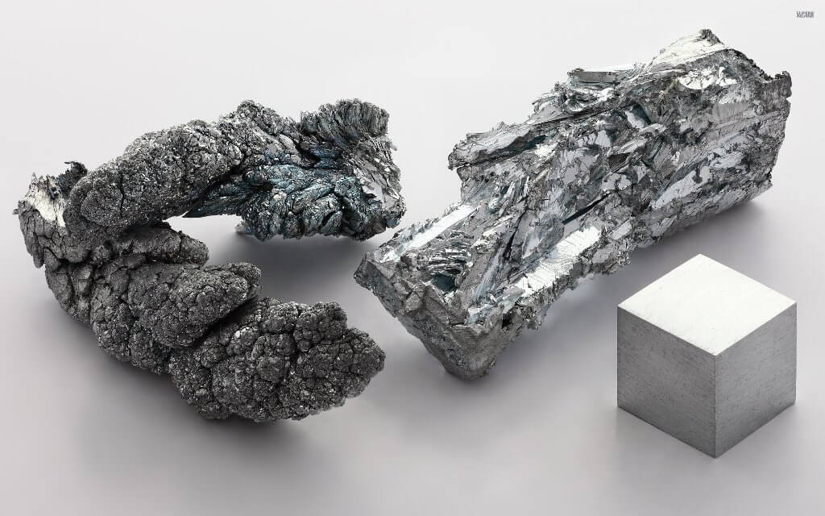
الخواص الطبيعية :
الزنك(الخارصين) معدن أبيض مائل إلى الزرقة مقطعه بلوري ، .
الكثافة (الوزن النوعي) للزنك حوالي (7.1) .
الزنك (الخارصين)ينصهر عند (420.م) ويغلى عند (906.م) .
مواد وفلزات المحاضرة( 7) (2020) أ.م.د/محمد العوامي محمد

Slide 4
الخواص الكيميائية :
أ - الخارصين رمزه الكيميائي "Zn" وتكافؤه ثنائي وعدده الذرى 30 وزنه الذرى 65.38.
ب ـ لا يتأكسد الخارصين في الهواء الجاف البارد ، ولكنه يصدأ في الهواء الرطب مكونا طبقة رقيقة واقية من كربونات الخارصين القاعدى تلتصق بالمعدن التصاقا تاما وتمنعه من التأكسد المستمر ولهذا السبب يستخدم الخارصين في طلاءألواح الصلب لحمايتها من الصدأ .
ج ـ إذا سخن الخارصين في الهواء فوق درجة انصهاره ( 420.م) يشتعل بلهب مائل إلى الزرقة مكونا أكسيد الخارصين (ZnO ) .
د ـ يذوب الخارصين في الاحماض المخففة فينتج غاز الهيدروجين ، كما أنه يتأثر بالمحاليل القلوية الساخنة فينتج غاز الهيدروجين أيضا .
مواد وفلزات المحاضرة( 7) (2020) أ.م.د/محمد العوامي محمد

Slide 5
الخواص الميكانيكية
الخارصين قابل للكسر في درجة الحرارة الاعتيادية ، ولكن بتسخينه إلى ( 100 ـ 150 م) يصبح قابلا للطرق والسحب ويمكن درفلته إلى صفائح وسحبه إلى أسلاك .
وفي ( 200 م) يصبح الخارصين قابلا للكسر مرة أخرى ويمكن تحويله إلى مسحوق بالطرق.
الخارصين معدن قصيف ومتابين الخواص في درجات الحرارة العادية تصل درجة صلادته الى42.1 فيكرز و2.5 موس.
مواد وفلزات المحاضرة( 7) (2020) أ.م.د/محمد العوامي محمد

Slide 6
استخدامات الخارصين
أ ـ يستعمل الخارصين في حماية ألواح الصلب وذلك بغمس الصفائح الرقيقة والنظيفة من الصلب في الخارصين المنصهر بحيث تتكون طبقة رقيقة من الخارصين تمنع صدأ الصلب في الهواء ، وتستعمل في تغطية اسطح المنازل وأبواب الأبواب كما أنهاتستعمل في تغطية الأحواض والحمامات .
ولا يجوز استخدامها في صنع الأواني المنزلية حيث أنها سريعة التأثر بالأملاح والاحماض ويتفاعل معها مكونا أملاحا سامة ذائبة وتفضل في الوقت الحاضر مواد أشد صلادة من الخارصين مثل الزجاج والسيراميك في استخدامات عديدة .
مواد وفلزات المحاضرة( 7) (2020) أ.م.د/محمد العوامي محمد

Slide 7
ب ـ يستعمل الخارصين في تحضير السبائك النحاس الأصفر والبرونز والفضة الألمانية وسبائك الخارصين والنحاس تكون لينه وتقاوم تأثير الهواء .
ج ـ يستعمل الخارصين في عمل أكليشيهات الطباعة كما يستعمل في عمل الأعمدة الموجبة الكهربائية للخلايا .
د ـ نظرا لصفات الخارصين الجيدة في السباكة ، يستعمل الخارصين المضاف إليه نسب قليلة من الألومنيوم والنحاس والماغنسيوم في الصب بالضغط لإنتاج الأجزاء الدقيقة في صناعة السيارات. ولا يستخدم في عمليات الصب بالضغط إلا الخارصين الذي يحتوي على أقل من ( 0.01 % ) من الشوائب . ويعد الرصاص أكثر الشوائب ضررًا ، إلا أن وجود الرصاص ضروري في الخارصين عند درفلته
مواد وفلزات المحاضرة( 7) (2020) أ.م.د/محمد العوامي محمد

Slide 8
هـ ـ يستخدم مسحوق الخارصين المخلوط مع زيت بذرة الكتان في صنع دهون زيتية رمادية اللون .
و ـ يستعمل أوكسيد الخارصين ( ZnO ) في صنع دهن ( بياض الخارصين والمعروف في فن التصوير الزيتى باسم البياض الصيني ) . ويستعمل أيضا بكميات كبيرة في صناعة إطارات السيارات .
ز ـ يستعمل كلوريد الخارصين ( ZnCl2) كمادة واقية تقي الأشجار من التلف ، ويستعمل أيضا كلوريد الخارصين في تقوية الخشب المستعمل تحت قضبان سكك الحديد وذلك منعا لتأثير الهواء والأمطار عليها .
ح ـ يستعمل الزاج الأبيض ( كبريتات الخارصين ) عاملا مثبتا في الصباغة ، كما أنه يستعمل بكميات كبيرة لحفظ الجلود غير المدبوغة من التسلخ .
مواد وفلزات المحاضرة( 7) (2020) أ.م.د/محمد العوامي محمد

Slide 9
القصدير وسبائكه:Tin and its alloys
ينتمى القصدير إلى المعادن النادرة . وأهم خاماته الموجودة في الطبيعية هي أكسيد القصدير ( SnO2 ) الذي يسمي ( الكاستيرات ) والمعروف ( بحجر القصدير ) ويكون في العادة مخلوطا بالمواد الترابية وكميات قليلة من الكبريت والزرنيخ والنحاس والحديد . يستخرج القصدير من خاماته ( حجر القصدير ) باختزال أكسيد القصدير بواسطة الفحم في أفران عاكسة وذلك بعد غسله بالماء وتنظيفه وتحميصه .
بعد استخلاص القصدير من خاماته تتم تنقيته وتصفيته بطريقة الإسالة وذلك تسخينه على سطح فرن منحدر فيسيل القصدير المنصهر تاركا المواد الغربيه على سطح الفرن .
مواد وفلزات المحاضرة( 7) (2020) أ.م.د/محمد العوامي محمد

Slide 10
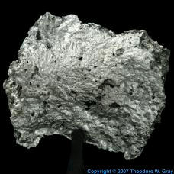
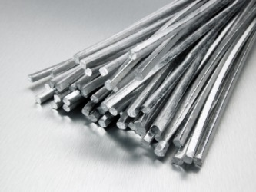
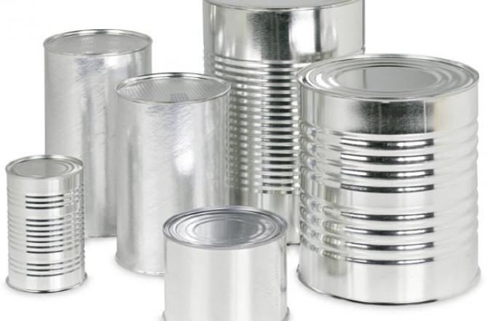
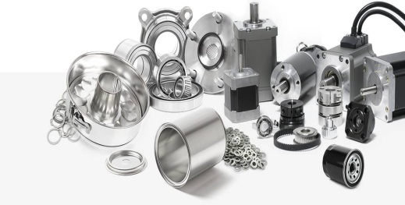
الخواص الطبيعية :
القصدير فلز أبيض فضى ناصع اللون .
يوجد القصدير في ثلاث صور تآصلية هي :الحالة العادية البيضاء ويسمى بقصدير بيتا وهي ثابتة في حدود درجة حرارة من 13م إلى 161م وإذا ارتفعت درجة الحرارة عن هذا الحد يتحول إلى الحالة الثانية وهي قصدير جاما وهو قصيف جدا ويتفتت تلقائيا إلى مسحوق ناعم أما الحالة الثالثة وهي قصدير ألفا ولونه رمادي ويوجد في حالته الثابتة في درجة حرارة تحت 13م وله نفس التركيب البللوري للماس،
وتبلغ الكثافة(الوزن النوعي) للقصدير الأبيض ( 7.3) أما الوزن النوعي لقصدير جاما 6.5والوزن النوعي للقصدير الرمادى فهو (5.85)
وينصهر القصديرعند ( 232.م) ويغلى عند ( 2270م)
وتوصيليتة للكهرباء والحرارة منخفضة .
مواد وفلزات المحاضرة( 7) (2020) أ.م.د/محمد العوامي محمد

Slide 11
الخواص الكيميائية :
أ - القصدير رمزه الكيميائي "Sn" وتكافؤه ثنائي ورباعي وعدده الذرى 50 وزنه الذرى 118.69.
ب ـ لا يتأكسد القصدير في الهواء كما أنه لا يتأثر بالماء . وإذا سخن القصدير إلى درجة حرارة عاليه ( فوق درجة انصهاره ) فأنه يحترق مكونا أوكسيد القصدير ( SnO2) .
ج ـ لا يتأثر القصدير بالأحماض العضوية ، ولذلك يستعمل في تغطيةالأجزاء الداخلية للأواني النحاسية ويستعمل في حماية المنتجات الحديدية وذلك بغمس الصفائح الحديدية الرقيقة في القصدير المنصهر وذلك بعد تنظيفها جيدا .
د ـ يذوب القصدير في حامض الكبريتيك الساخن كما أنه يتفاعل مع حامض النتريك المركز . وهو لا يتأثر إلا قليلا وببطء بالاحماض الباردة والمخففة .
مواد وفلزات المحاضرة( 7) (2020) أ.م.د/محمد العوامي محمد

Slide 12
الخوص الميكانيكية :
القصدير معدن لين جدا وقابل للطرق والسحب في درجات الحرارة الاعتيادية ويمكن تحويله إلى صفائح رقيقة ، ولكنه إذا سخن إلى درجة ( 200م) فأنه يصبح هشا قابلا للكسر ويتفتت بالطرق ويتحول إلى مسحوق . عند ثني قطاع من القصدير فأنه يحدث صوتا خفيفا وذلك نتيجة لاحتكاك بلوراته بعضها مع بعض .
القصدير منخفض الصلادة والمتانة حيث تبلغ درجة صلادته 5.2 فيكرز و1.65موس
مواد وفلزات المحاضرة( 7) (2020) أ.م.د/محمد العوامي محمد

Slide 13
سبائك القصدير والرصاص :
تعد سبائك القصدير والرصاص من السبائك المستعملة بكثرةفي عمليات اللحام حيث يمكن استعمالها لجميع أنواع الصلب الكربوني والسبائكي وللحام المعادن غير الحديدية وسبائكها وهذا النوع من اللحام يكون رخيص الثمن سهل الاستعمال .
1 ـ سبائك اللحام القصديرية :
وتتكون هذه السبائك من سبائك أساسها القصدير والرصاص وقد يضاف إليها نسب قليلة من الانتيمون ، ولهذه السبائك در جة انصهار قليلة .

Slide 14
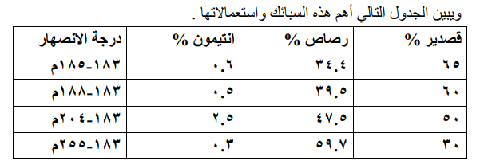
السبيكة الأولى تستعمل في لحام الأجزاء الكهربائية التي تعرضت للتلف بفعل الحرارة ، وكذلك تستعمل في لحام الأنابيب الفولاذية وغيرها من الشغلات التي تحتاج درجة انصهار قليلة .
السبيكة الثانية تستعمل للصفائح (لتغطية الشرائح)العالية الجودة .
السبيكة الثالثة تستعمل للأعمال العامة في الورش .
السبيكة الرابعة تستعمل في لحام المواسير .
مواد وفلزات المحاضرة( 7) (2020) أ.م.د/محمد العوامي محمد

Slide 15
2-السبائك المتعددة
وتسمى هذه السبائك أيضا بالسبائك المضادة للاحتكاك أو سبائك المعدن الأبيض وتستعمل بصورة عامة في صناعة قطع غيار السيارات والماكينات الكهربائية وغيرها - وتتكون سبائك المعدن الأبيض من : القصدير والرصاص والانتيمون والنحاس.
وهذه السبائك ذات درجة انصهار منخفضة لسهولة صهرها ، وذات لدونه كافية لتأخذ شكل أعمدة وهي ذات قابلية على منع تآكل الأعمدة بالاحتكاك كما أنها توفر الظروف اللازمة للتزليق السليم وخفض معامل الاحتكاك .
وتصنف هذه السبائك إلى :
أ ـ سبائك المعدن الأبيض أساسها القصدير ، وتسمي هذه السبائك أيضا (سبائك البابييت) .
ب- سبائك المعدن الأبيض أساسها الرصاص .
مواد وفلزات المحاضرة( 7) (2020) أ.م.د/محمد العوامي محمد

Slide 16
استخدامات القصدير
أ ـ يستعمل القصدير لحماية ألواح الصلب من الصدأ وذلك لمقاومته للتأكسد . كما يستعمل في طلاء الأدوات والأجهزة الكيمياوية لحمايتها من التآكل والتلف . وتستهلك كميات غير قليلة من القصدير في صنع علب حفظ الأغذية .
ب ـ يستعمل القصدير في الصناعات الكهربائية في طلاء أسلاك النحاس قبل تغليفها بمادة عازلة وذلك لمنع تأثير الكبريت الذي يحتويه المطاط المحيط بالأسلاك .
ج ـ يستعمل القصدير في صنع سبيكة ( بابيت ) المستعملة في صناعة كراسي التحميل . وتتكون هذه السبيكة من القصدير والنحاس والانتيمون وفلزات أخرى ، كما أنه يدخل في تركيب سبائك ( حروف الطباعة ) والعديد من السبائك الأخرى .
د ـ يستخدم أكسيد القصدير في إنتاج طلاء المينا المقاوم للحرارة .
مواد وفلزات المحاضرة( 7) (2020) أ.م.د/محمد العوامي محمد

Slide 17
الرصاص Lead
وجوده في الطبيعة :
أن أهم خامات الرصاص الموجودة في الطبيعة هي كبريتيد الرصاص ( (PbS المسمى ( الجالينا ) والتي تحتوي على (78%) رصاص . ومن خامات الرصاص الأخري كربونات الرصاص ( PbCo3) وكبريتات الرصاص( PbSO4)، وجميع هذه الخامات تحتوي على كميات غير قليلة من الخارصين والنحاس والفضة والذهب والزرنيخ والأنتيمون كشوائب.
ويستخرج الرصاص من كبريتيده الطبيعي ( الجالينا ) بطريقة الصهر الأختزالى.
مواد وفلزات المحاضرة( 7) (2020) أ.م.د/محمد العوامي محمد

Slide 18
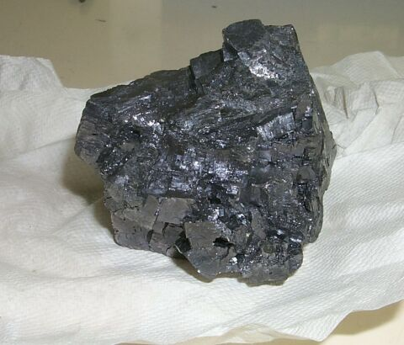
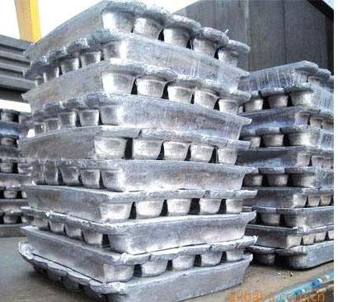
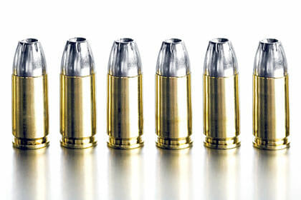
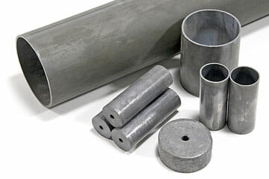
الخواص الطبيعية :
الرصاص معدن لونه رمادي يميل للزرقة ويترك أثرا أسود عند حكه على قطعة من الورق.
كثافة الرصاص " الوزن النوعي 11.3 جم /سم³وهو يعد من المعادن الثقيلة.
ينصهر الرصاص عند درجة حرارة ( 327.م) ويغلي عند درجة حرارة
( 1740م) ويمكن صبه في قوالب .
من خواص الرصاص الهامة انه موصل جيد للحرارة والكهرباء .
مواد وفلزات المحاضرة( 7) (2020) أ.م.د/محمد العوامي محمد

Slide 19
الخواص الكيميائية :
- الرصاص رمزه الكيميائي "Pb" وتكافؤه ثنائي ورباعي وعدده الذرى 82 وزنه الذرى 207.19.
- يتأكسد الرصاص بسرعة في الهواء الجوي مكونا طبقة رقيقة من أكسيد الرصاص التي تحميه من المزيد من الأكسدة وتحافظ على بقية المعادن من التأكسد .
- لا يتأثر الرصاص بالماء وذلك لأنه يتغطى بطبقة واقية من كربونات الرصاص القاعدية ، ولكن وجود أوكسجين الجو وثاني أكسيد الكربون يتلف الرصاص تدريجيا بالماء الذي يحوله إلى هيدروكسيد الرصاص القابل للذوبان ويكسب الماء لونا ابيض ، ولذلك لا يجوز استعمال الأنابيب الرصاصية في توزيع مياه الشرب.
- يذوب الرصاص في الأحماض المركزة نسبيا ولكنه لا يتأثر إلا قليلا جدا في الأحماض المخففة والباردة . ويتفاعل الرصاص مع مصهورات القلويات القوية ولكنه مقاوم للقلويات المخففة .
-الرصاص وجميع مركباته وأبخرته سامة جدا . وأعراض مرض التسمم بالرصاص هي المغص ثم الشلل والتسمم بالرصاص من أخطر أنواع التسمم في الصناعات .
مواد وفلزات المحاضرة( 7) (2020) أ.م.د/محمد العوامي محمد

Slide 20
الخواص الميكانيكية
ـ الرصاص معدن لين قابل للطرق والسحب لدرجة انه يمكن قطع الرصاص بوساطة السكنية ، كما يمكن ضغطه في قوالب أو درفلته باردا بسهوله .
- وصلادة الرصاص تبلغ 3.8 فيكرز- و1.5 بمقياس موس .
استخدامات الرصاص
أ ـ يستعمل الرصاص في صنع أنابيب لحفظ الأسلاك الكهربائية والكابلات من التأثيرات الخارجية ، كما أنه يستعمل لوقاية المعدات الكيمياوية .
ب ـ يستعمل الرصاص المضاف إليه ( 0.5%) زرنيخ ، لزيادة صلادته ، في صناعة الطلقات النارية ( الخراطيش ) والقذائف .
ج ـ يستعمل في صنع الأعمدة الكهربائية الرصاصية للبطاريات المستعملة في السيارات وغيرها .
مواد وفلزات المحاضرة( 7) (2020) أ.م.د/محمد العوامي محمد

Slide 21
د ـ يستعمل الرصاص في مجال الطاقة الذرية لصناعة الدروع للوقاية من المواد المشعة.
هـ ـ يستعمل الرصاص في صنع الألواح المستعملة في تحضير حامض الكبريتيك .
وـ تستعمل سبائك الرصاص مع القصدير والنحاس والانتيمون في صناعة حروف الطباعة.
ز ـ يضاف رابع أثيل الرصاص إلى البنزين المستعمل في السيارات وذلك لخفض سرعة الاشتعال .
ح ـ يستعمل أول أوكسيد الرصاص في صناعة الزجاج وأوانى الخزف والمطاط .
ط ـ يستعمل الرصاص الأحمر ( رابع أوكسيد الرصاص ) في صناعة الأصباغ الزيتية المستعملة في الطلاء لمنع الحديد من الصدأ ، وكذلك يخلط بكمية قليلة من زيت بذرة الكتان لصناعة معجون يستخدم كأسمنت معدنى لأحكام وصلات الأنابيب وللأغراض المتشابهة .
ي ـ يستعمل كربونات الرصاص مع خاطها بزيت الكتان لتكوين صبغة بيضاء تستعمل بكثرة في فن التصوير الزيتى .
ك ـ تستعمل كميات غير قليلة من الرصاص في صنع لحام السمكرة .
مواد وفلزات المحاضرة( 7) (2020) أ.م.د/محمد العوامي محمد

Slide 22
والى لقاء آخر في المحاضرة القادمة ان شاء الله
والسلام عليكم ورحمة الله
مواد وفلزات المحاضرة( 7) (2020) أ.م.د/محمد العوامي محمد

